Slide 1
基于花生AI工具的短视频制作
2000000 某同学

Slide 2
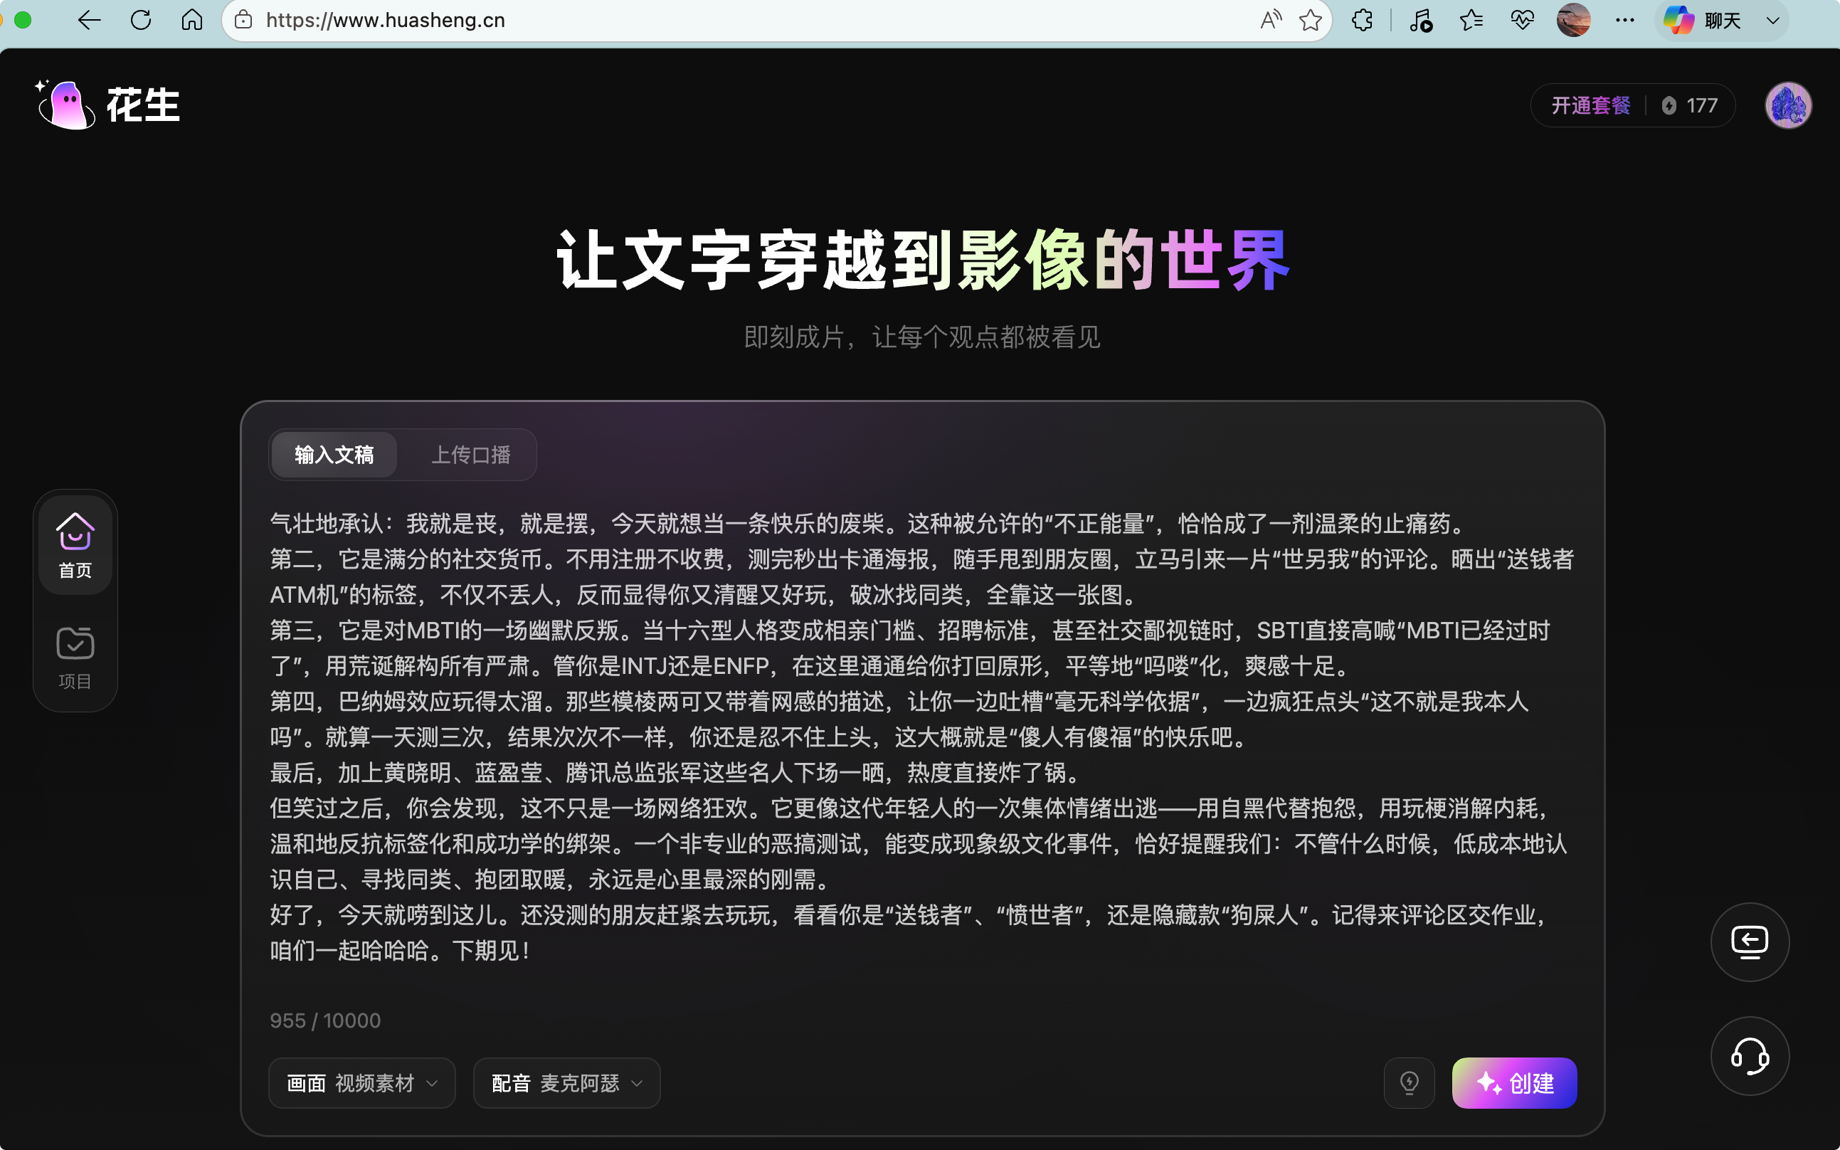
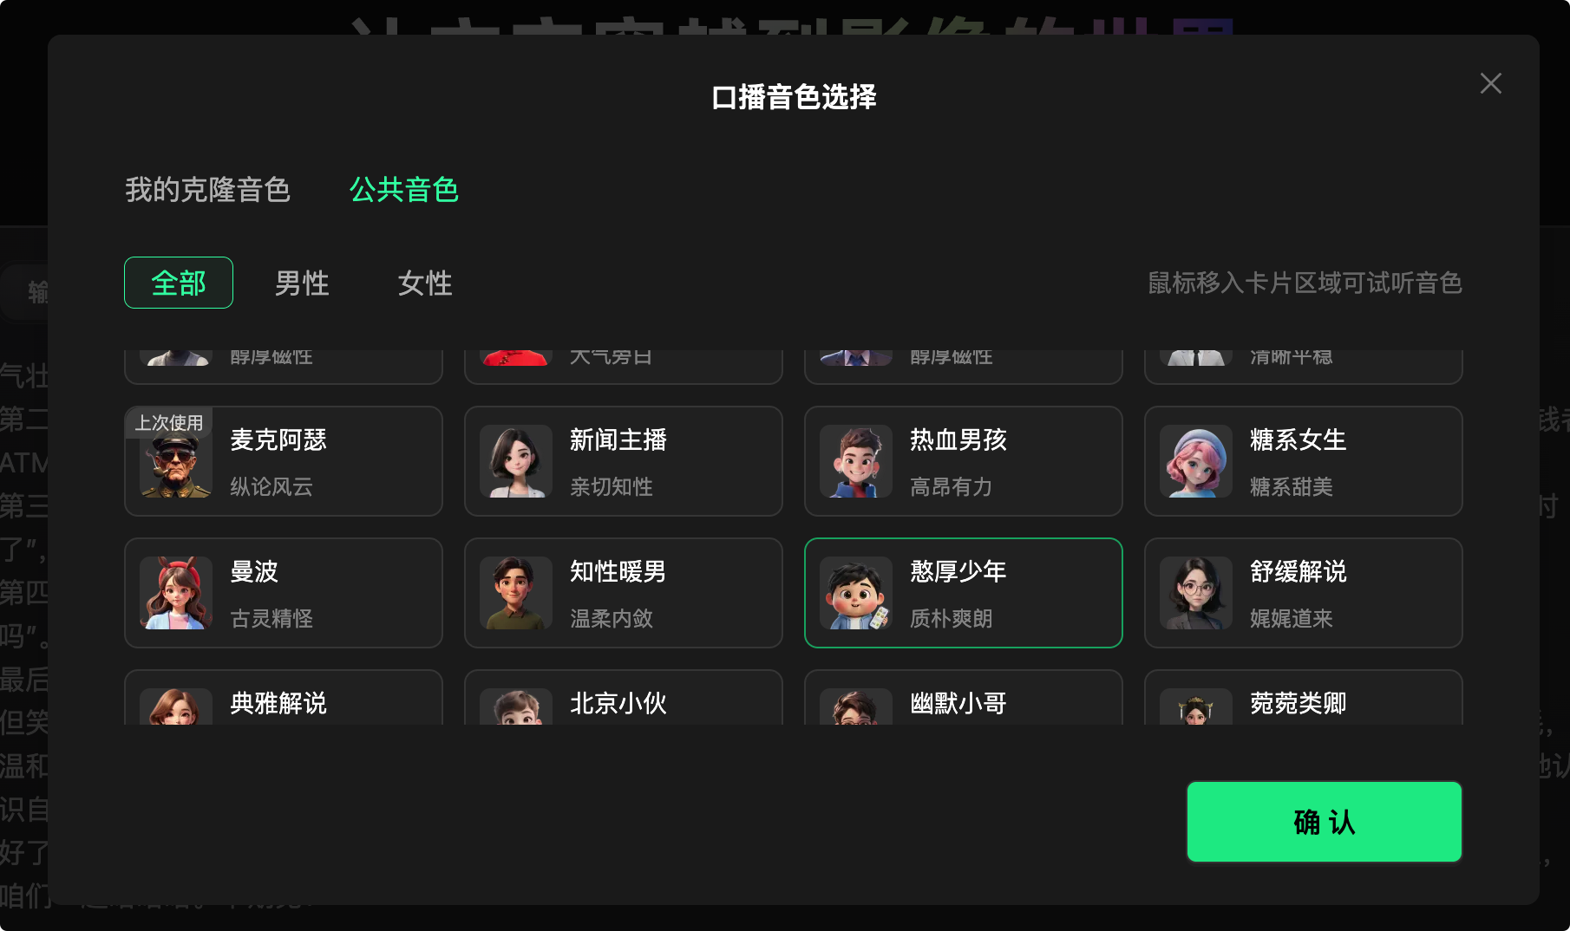
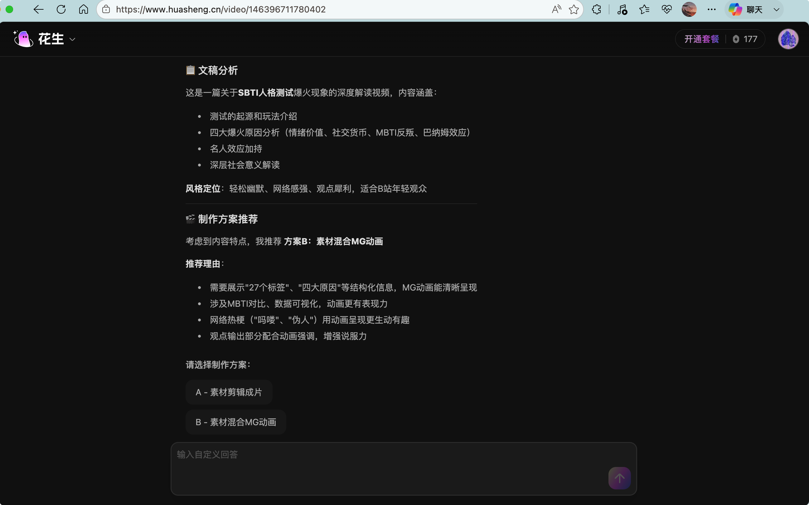
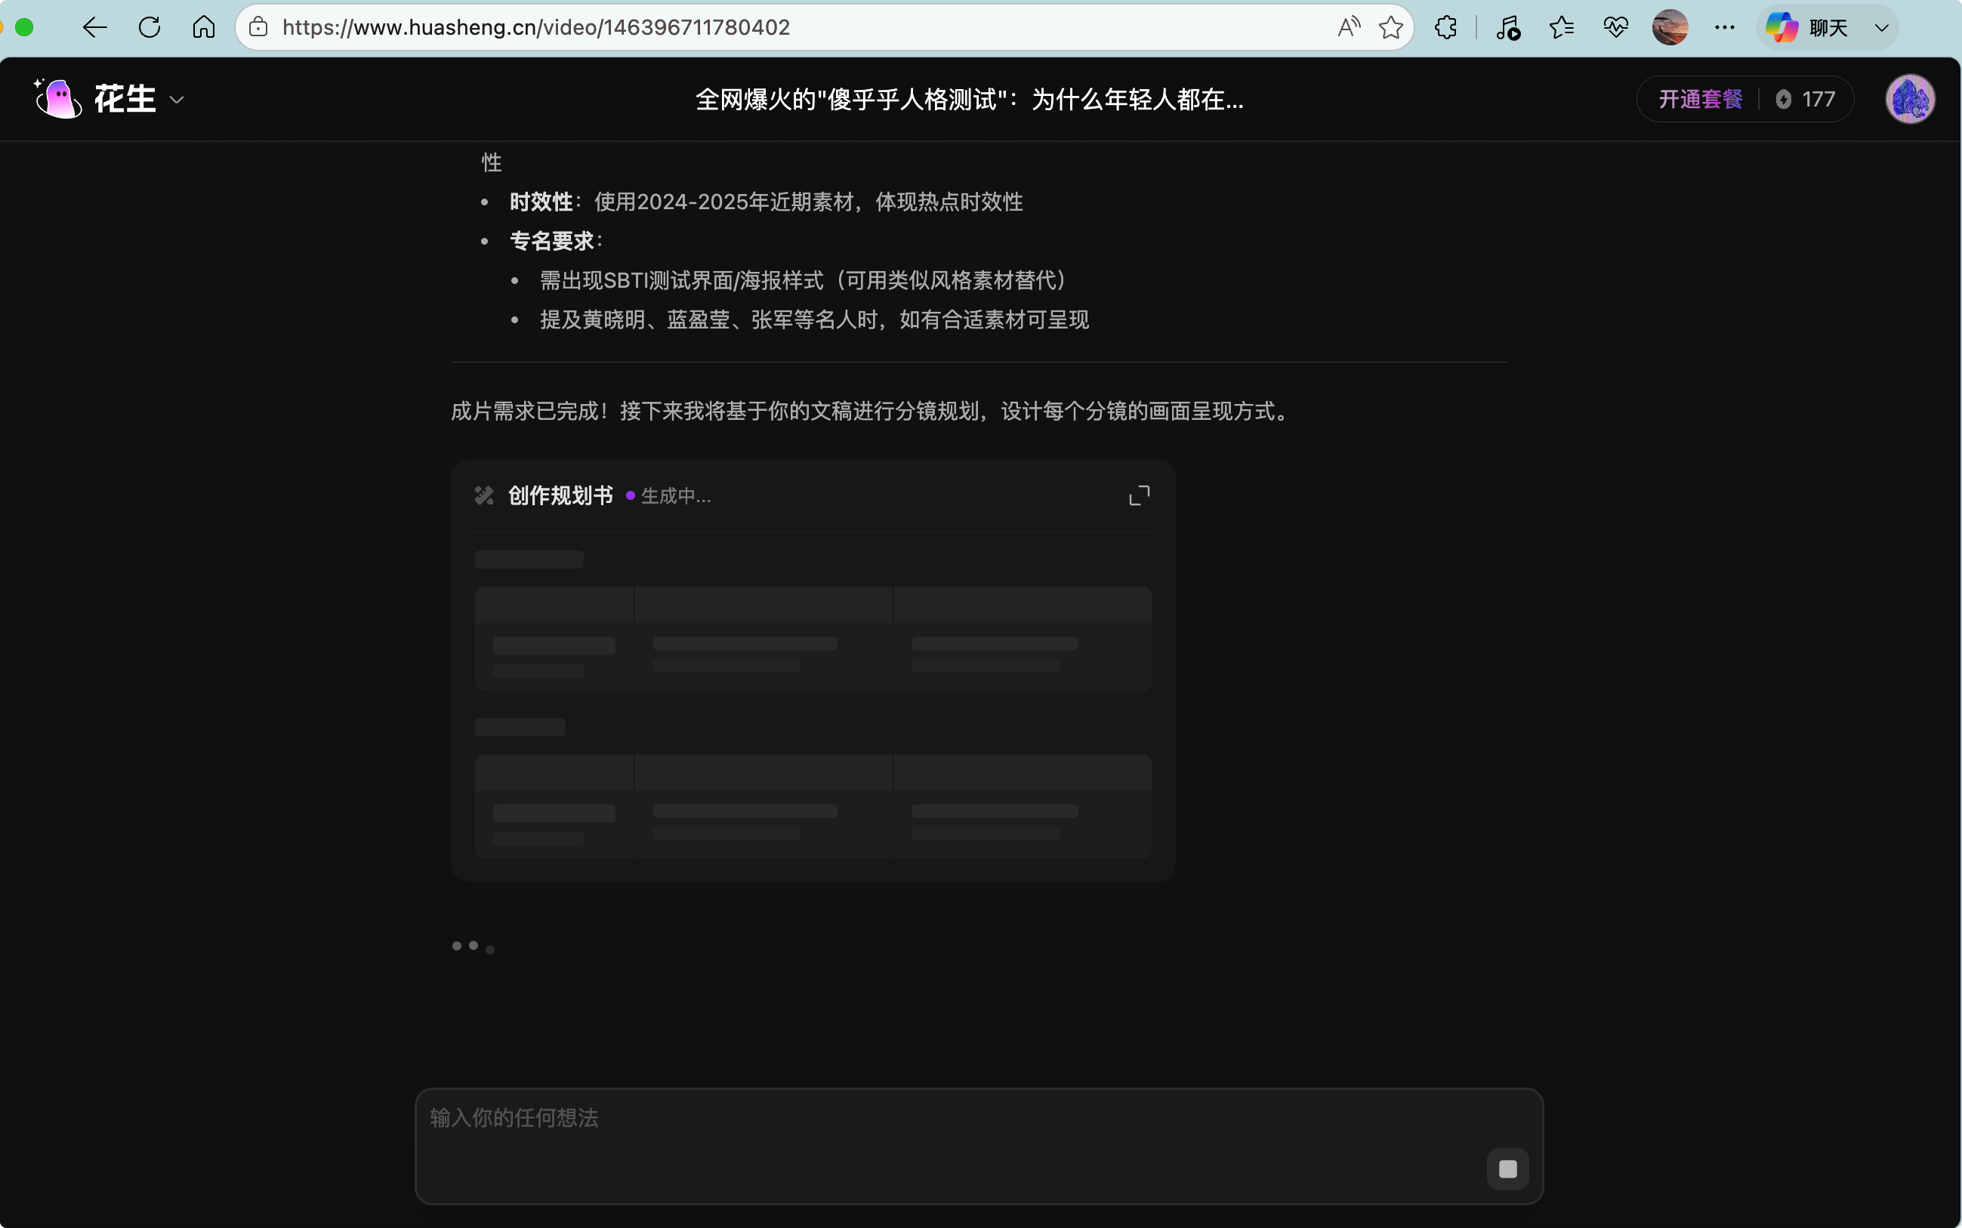
步骤一 内容输入、初步个性化与视频规划

Slide 3
AI制作中存在的“梗与感觉的缺失”
Deepseek从豆包那里，为我生成的口播稿里攫取了各种各样的梗词语，并添加进了稿子里，但是实际上融合得并没有想象中流畅。
AI目前只能给你解释清楚梗是怎么来的，因为它从网上能够查找到有人做出来的解释说明，但是AI并不能够理解梗是怎么用的，所以在具体的使用中，AI暂时还不能够把人类替代掉。
拿剪辑举个例子（也邀请老师观看我的成片），这个剪辑过程中的节奏把控非常需要依赖于经验、直觉（感觉），如果将它概括为一种技能我会称之为判断力与审美。然而开发AI剪辑工具的人并不具有优秀的审美，或者说它暂时没有接收到足够的审美能力输入，在剪辑方面也表明AI还不能彻底替代人类。

Slide 4
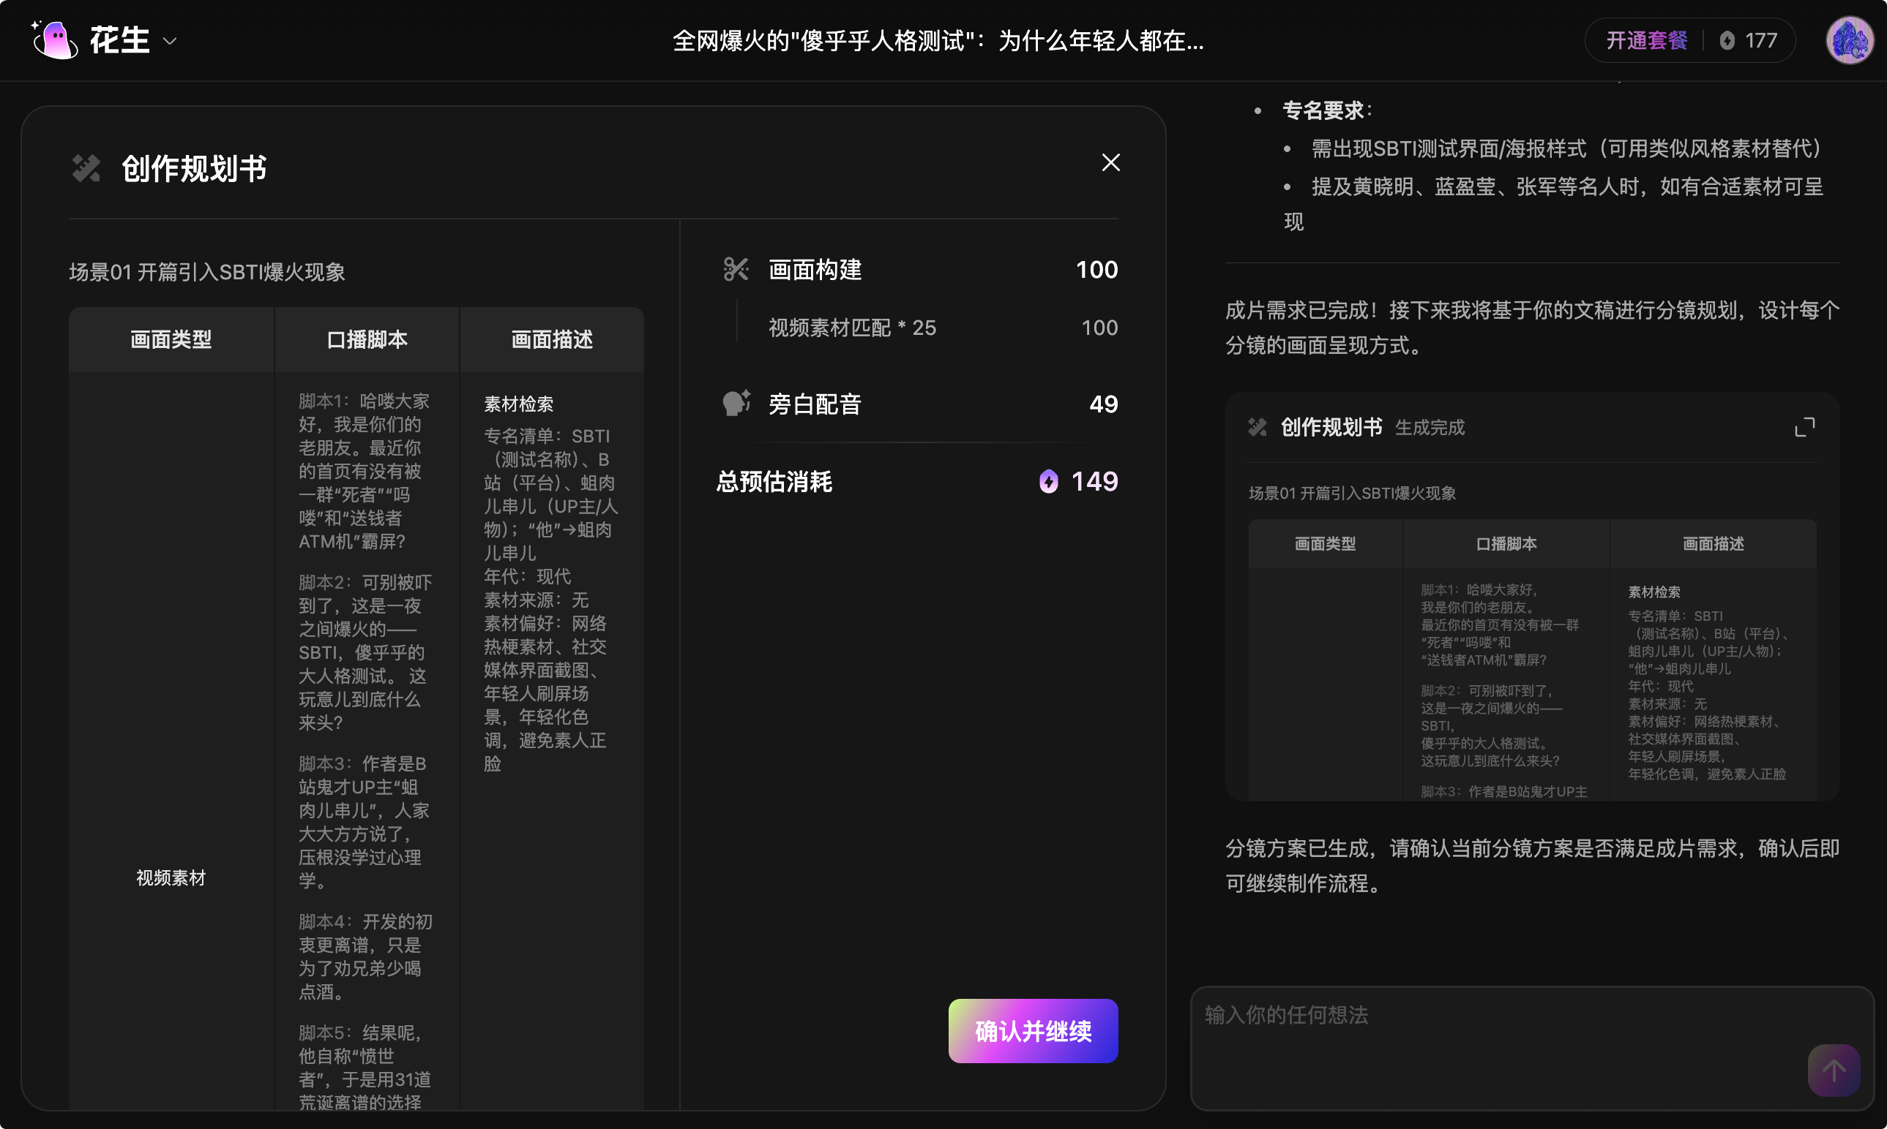
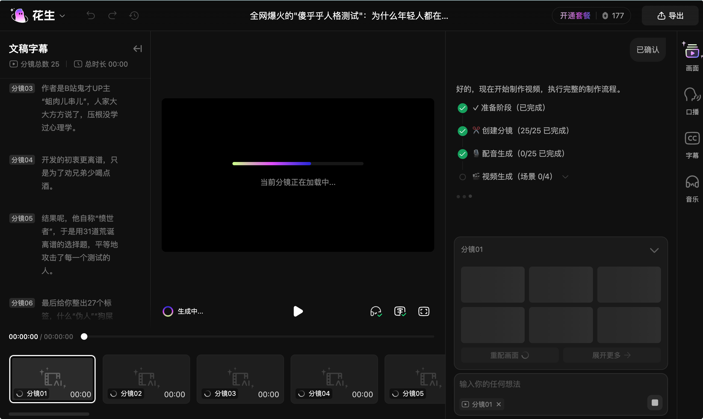
步骤二 确认创作规划并等待生成

Slide 5
关于AI剪辑的选择性问题
目前，花生AI提供两种剪辑方案：
1.MG动画与素材匹配：MG动画会由AI直接生成，素材来自各百大UP主的视频制作内容训练而成，质量不错，但是由于需要生成动画内容，所以消耗的“花生米”数量较多；
2.纯素材匹配：消耗的“花生米”较少，但是内容略显单调，是直接的剪切。
这两种方案可以按需选择，不过很遗憾的是并没有混合使用的选项。花生米代币目前的价格是5.8元每千花生米（开通会员），生成一条1000字视频的MG动画需要消耗约700花生米，而纯素材匹配仅需要约100花生米。
这两种方案很好地指向了两种不同的内容创作形式：如果是希望学习百大UP主一样产出高质量精美的视频，则可以选择MG动画；如果是希望以量取胜，通过低廉的成本快速追逐热点猜测平台的推流机制，则纯素材匹配非常适宜。

Slide 6
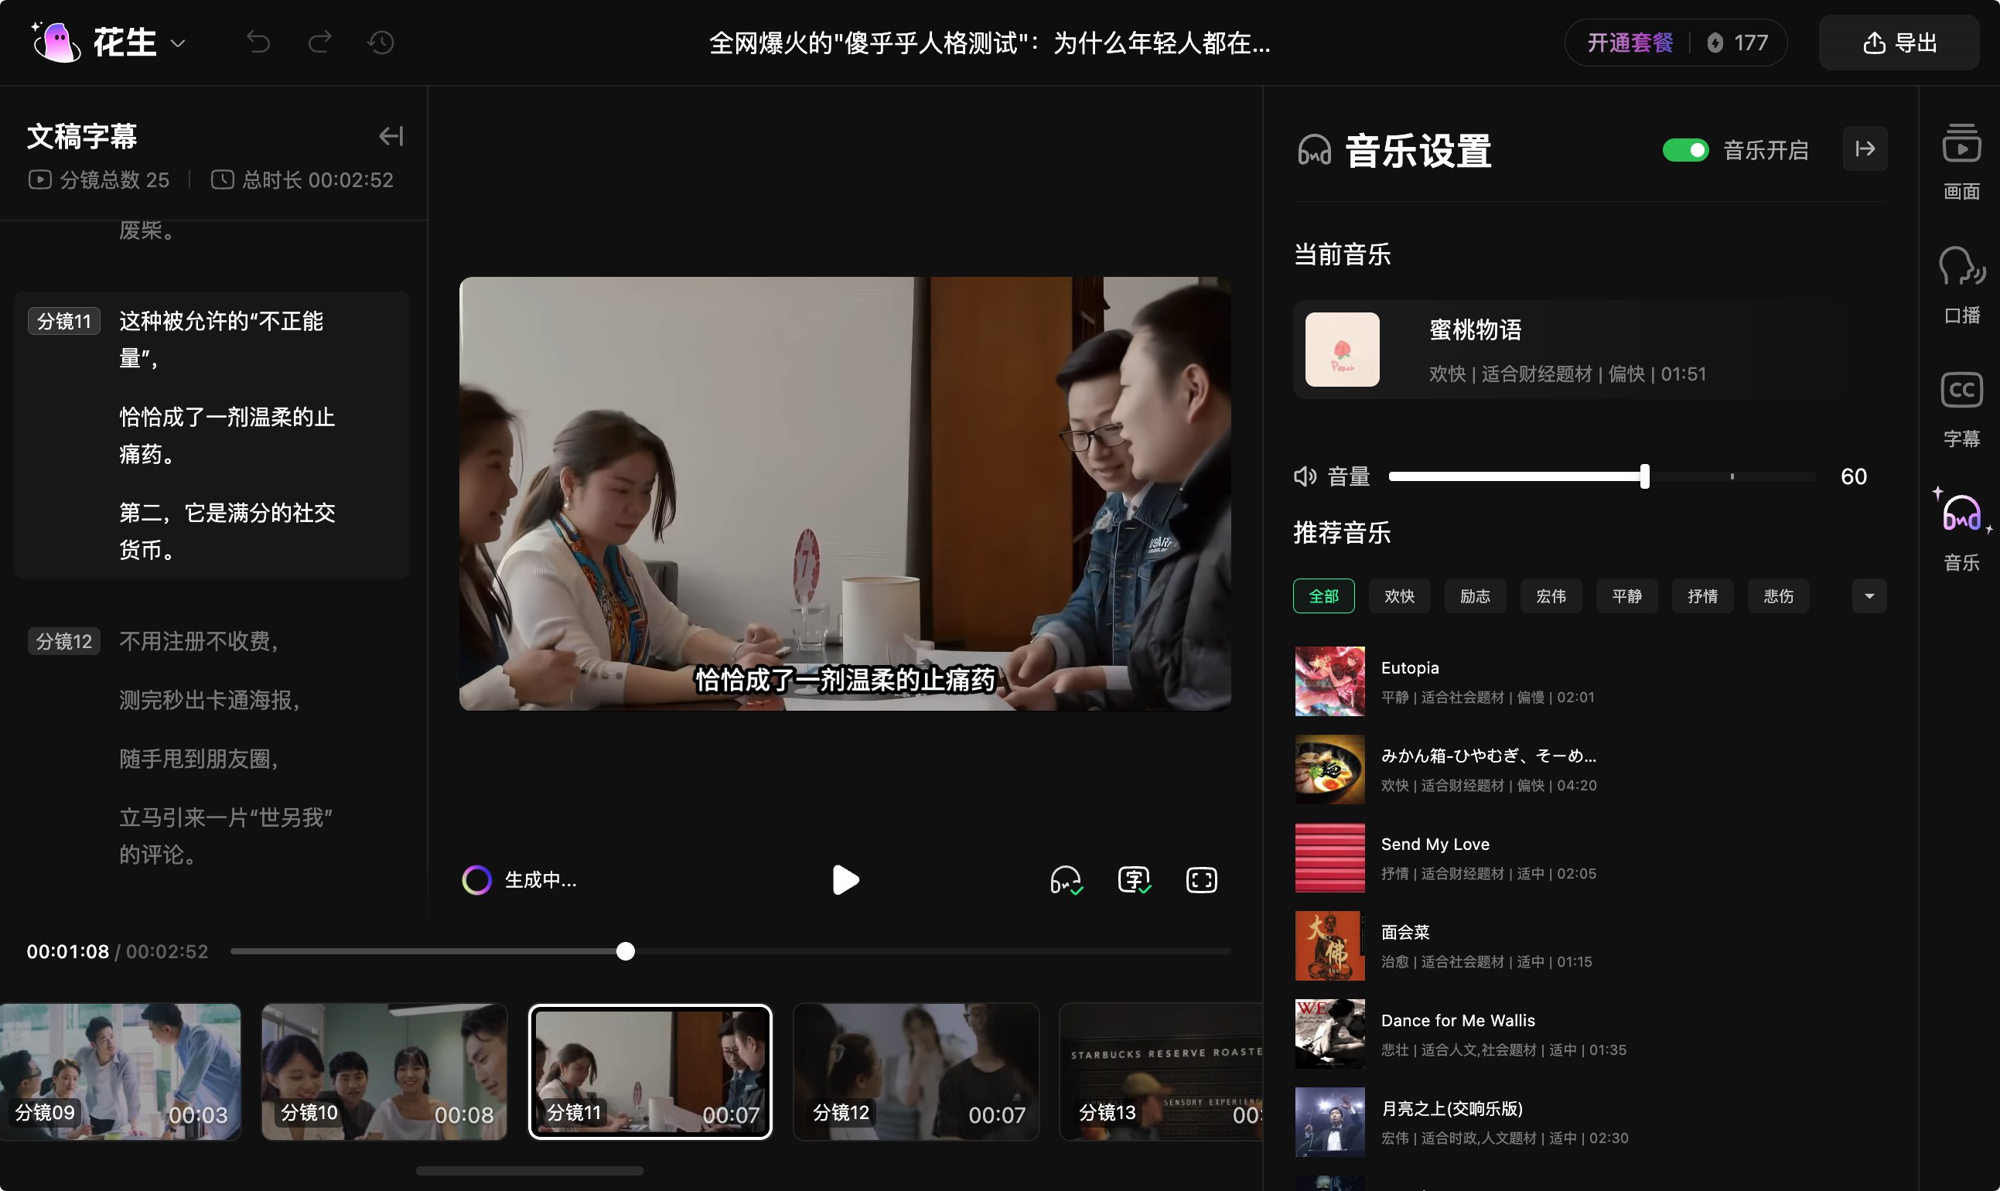
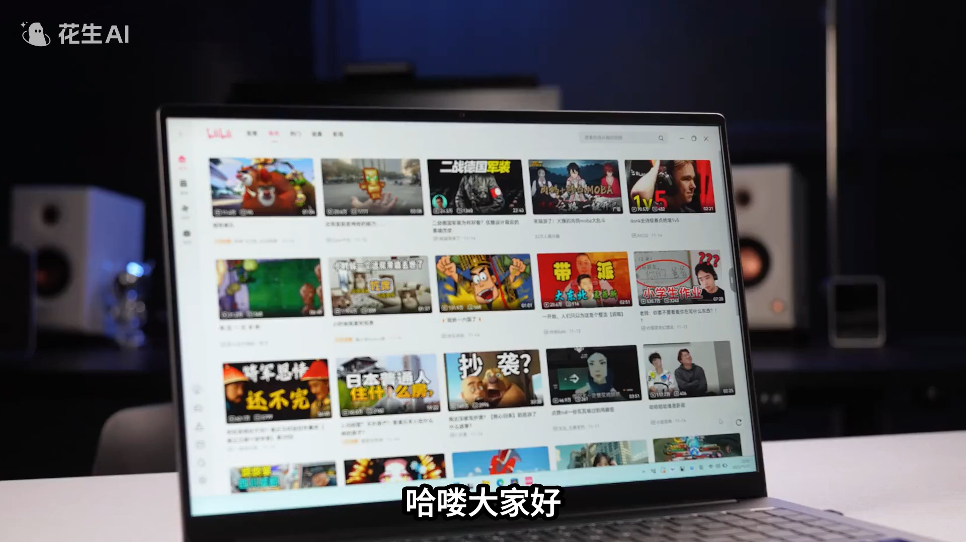
步骤三 预览、个性化调整、导出、发布

Slide 7
结语：从“单一执行”到“Prompt导演”的新变化
在本次从实操到案例的完整体验里，智能媒体时代的全新生产得到显现。我们立足于“SBTI”这一热点，分别调度了豆包的信息检索能力、DeepSeek的文本撰写技能，以及花生AI的自动化生成技巧 。在整个创作周期内，创作者本身并未亲自动手剪辑，却在极短的时间内完成了一次高质量的内容生产实践。
它深刻地揭示了AIGC对传媒业的新冲击：内容的生产技术门槛正在被彻底抹平，传统意义上的“机械执行力”正加速贬值。然而，AI能够极其高效地解释概念、检索素材、计算出最优解，但它在面对 “网感”流变、视听语言中依赖直觉的“审美把控” ，依然难以共情，于是“一眼AI”。当然，这是人类在智能时代的重要壁垒。
未来的内容竞争思路要从人与机器的零和博弈转向人机协同效能的全面跃迁。传媒从业者的核心竞争力已经变为全局审视视野、和优秀的调试能力。直觉审美与情绪洞察和AI算力与试错相辅相成，为内容创作提供了广阔的新空间。

Slide 8
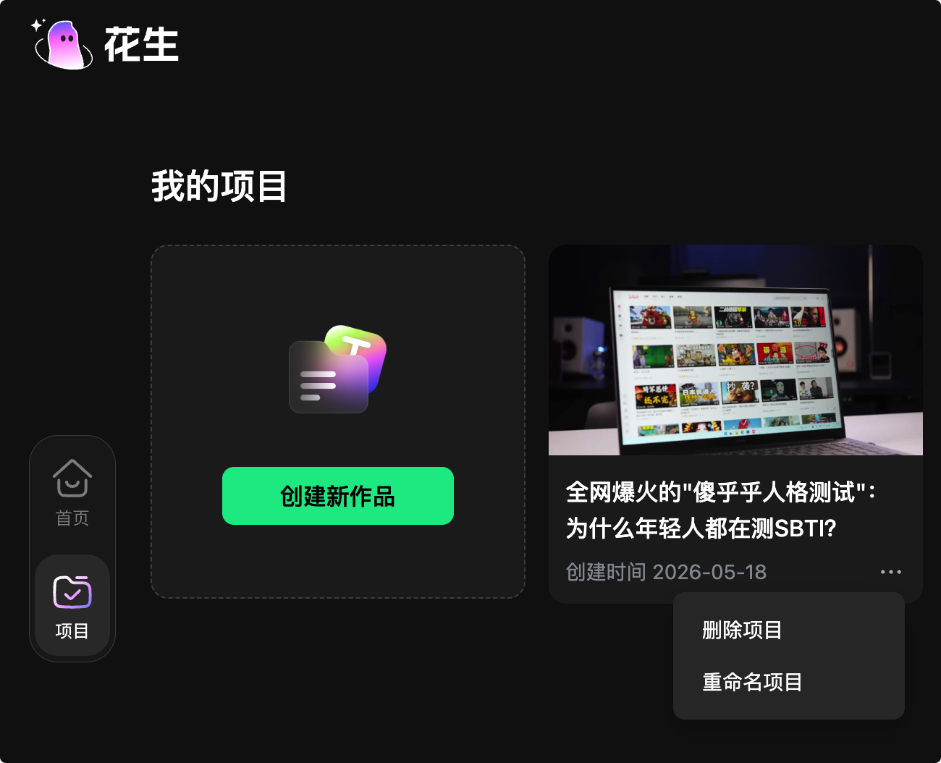
感谢垂听
花生AI：www.huasheng.cn
此AI暂无分享对话功能，可在“首页-项目”中找到项目历史。

